Slide 1

>Roket Yazılımı Eğitimi
Hafta 3 OpenRocket , GPS Yazılımı , Yer İstasyonu, Gerçek Roketlerdeki Elektronik Sistem ve İlerisi...
Uğurkan Ateş 19.11.2019

Slide 2
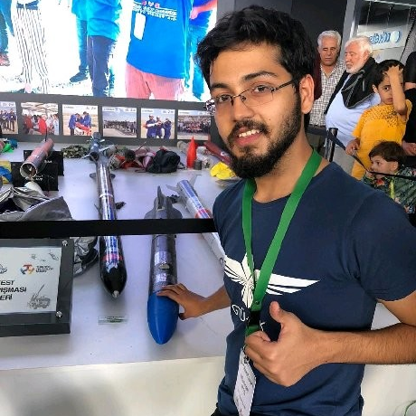




Uğurkan Ateş
Bana Ulaşmak için
Gömülü Sistem Yazılım Mühendisi @ Accenture
Ex : TUSAŞ - Türk Havacılık Uzay Sanayi,SoftTech
GTU Bilgisayar Mühendisliği 2015
GTU HUK CanSat 2017, GTU Tubitak Model Uydu 2018,GTU Roket Takımı 2018, 2.5 yıl GTU HUK yönetim(SEDS Turkiye,Uzay Komitesi Kuruluş , Euroavia)
GTU Hazine Otonom ve Elektrikli Binek Araç 2019
https://github.com/ugurkanates
https://www.linkedin.com/in/uğurkan-ateş/
ugurkanates97@gmail.com
uates@gtu.edu.tr
https://medium.com/@paypaytr

Slide 3
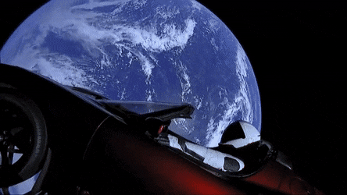
Programlamaya Giriş
01
Algoritmalar
02
Yer İstasyonu Sistemleri
Eğitim İçeriği
04
03
OpenRocket ve GPS
Mikro işlemci/kontrolcüler ve Haberleşme Protokolleri, Sensörler
05
Ve İlerisi …
06
Eğitim sonunda yeteri kadar çaba gösterirseniz giriş seviyesi programlar yazabilecek hale geleceksiniz
Eğitim süresince gerek güvenlik ile ilgili , gerek kontrol mekanizmaları,optimizasyon ve robotikle ilgili algoritmaların varlığından haberdar olacaksınız
Havacılık ve Uzay sektöründe yaygın kullanılan yer istasyonlarının yapısından haberdar olmuş olacaksınız
OpenRocket yazılımı üzerinden basit bir roket simülasyonun nasıl çalıştığını öğrenmek ve GPS sistemleri hakkında bilgi sahibi olmak
Eğitimi tamamladıktan sonra mikroişlemci ve mikrokontrolcü farkını, haberleşme protokolleri arasında ki farkları ve model roketçilik için kullanılan bazı sensörleri tanımış olacaksınız
Gelecek teknolojilere göz atmak, pekiştirmeli öğrenme ve derin öğrenme, ülkemiz de ve dünya da ki güncel havacılık uzay çalışmaları hakkında bilgi sahibi olmak !

Slide 4

05
Yer İstasyonu
Ground Control to Major TOM ...

Slide 5
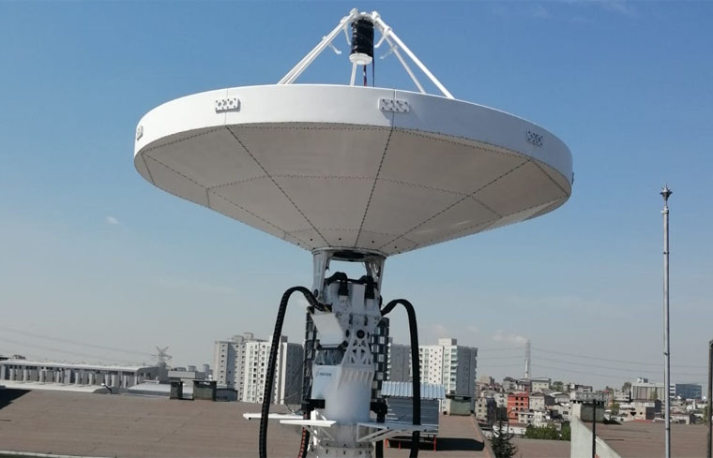
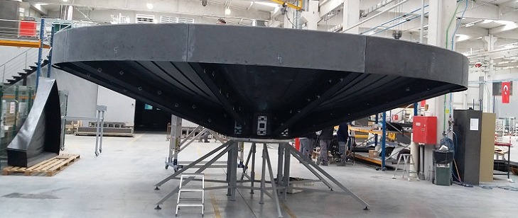
Yer İstasyonu Nedir?
Yer istasyonu genellikle gözlem uydularıyla ile iletişim kurmak amaçlı üretilen , amaçlarına göre değişmekle beraber bir görsel arayüzle uyduların , uzay ve havacılık araçlarının konumlarını takip etmeye yarayan ve uyduların topladığı verileri Dünya'ya iletmekle görevli olan sistemdir.
http://www.millisavunma.com/milli-yer-istasyonu-gelistirmesi-projesi-miyeg/

Slide 6
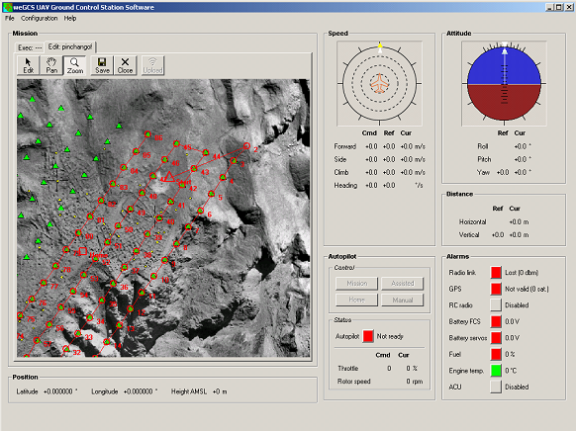
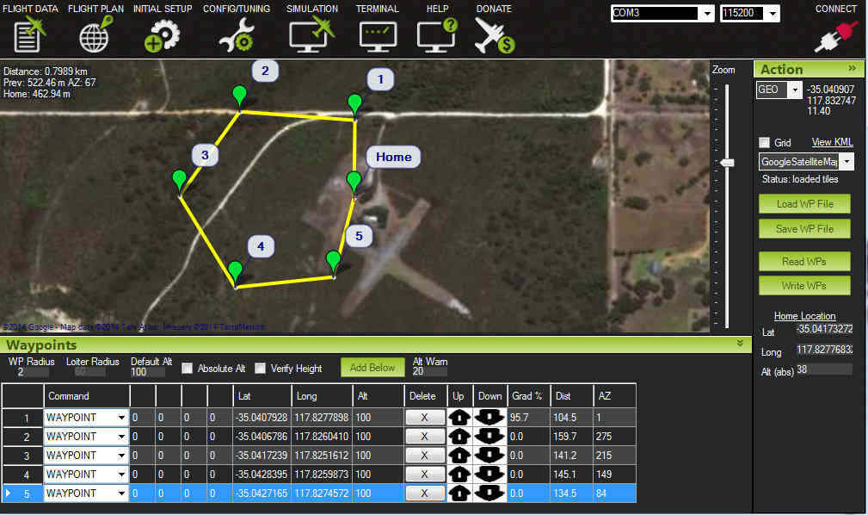
Yer İstasyonu Nedir?
İçeriğinde genellikle bir anten sistemi, bir bilgisayar arayüz platformu , haberleşme sistemleri ve ekstra katmanlar bulunuyor. Grafiksel arayüz üzerinden kontrol yapabiliyoruz

Slide 7
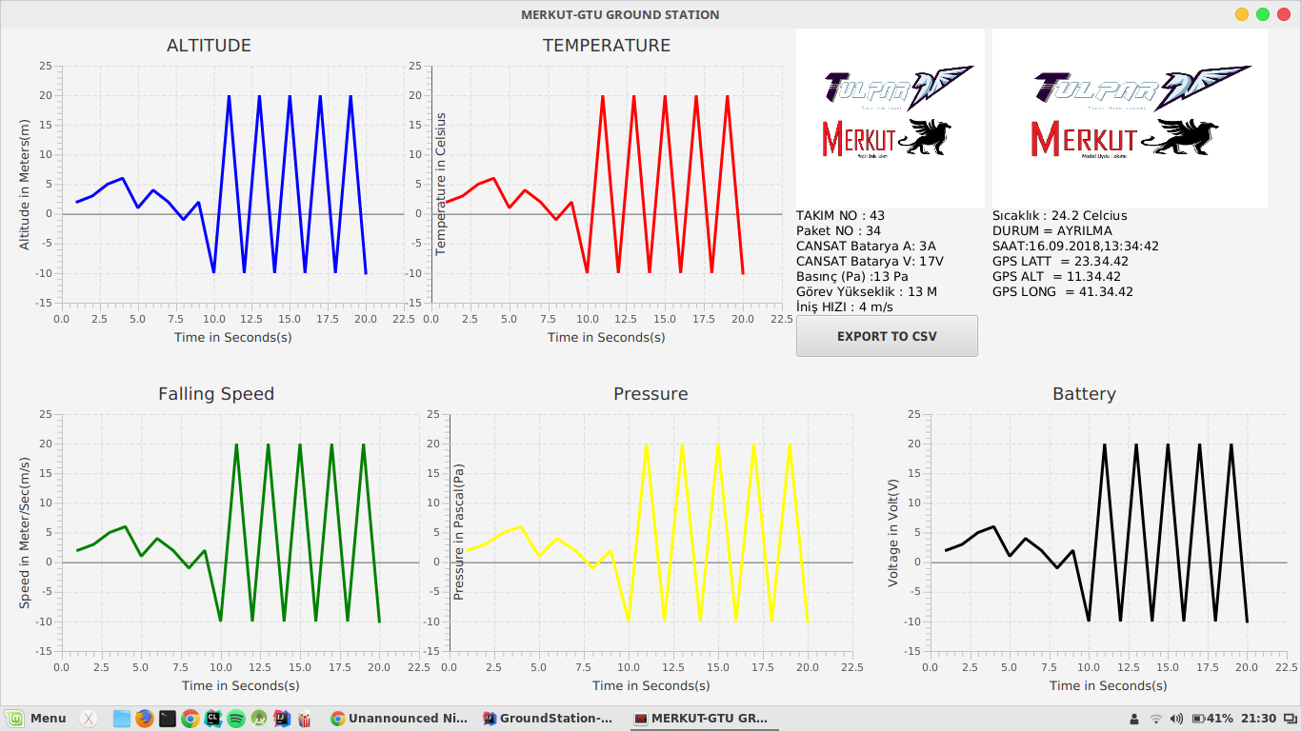
Yer İstasyonu Nasıl Oluşturulur?
Hazır olan ürünler LabView adlı bir bilimsel arayüz geliştirme programı/dili üzerinden yapılıyor(Tesla – Space X kullanıyor)
Deneme yaparken MatLab kullanılabiliyor. Kendimiz yapıcaksak Java,C#,Python(PyQT) kütüphaneleri uygun. Gerçek sistemlerde yapılması , test edilmesi 9-10 ay sürebiliyor.

Slide 8
Yer İstasyonu Nasıl Oluşturulur?
Bulunması gerekenler aşağıdaki gibi listelenebilinir
Otomatik Uçuş Öncesi / Uçuç Sonrasi Sistem Kontrolü. Motorun kalkış prosedürünü doğru gerçekleştirmesini garantileyebiliriz , hatalar tespit edilebilir bu aşamada.
Basınç Sistemleri kontrolü. İnsanlar pistten uzaklaştıktan sonra kalkış öncesi kontrol edilecek sistemler.
Zaman Kritik Başlatma Operasyonu.Motoru başlatmak için GCS(yer istasyonu yazılımı) zaman kritik bir operasyon başlatır.(Burada donanımsal clock önemli !) Zincir bir reaksiyonla(yazılımsal) kalkış başlatılır.
Zaman Kritik Uçuş Operasyonu.Bu operasyon sırasında uçuşta izlediğimiz modlar/durumlar incelenir , gerçek zamanlı olarak veri aktarımı yapılır.
Acil Kapatma/Güvenlik Senaryosu.Uçuş sırasında yaşanabilecek acil durumlar için başlatılacak senaryo(verileri kaydet, yetkililere – vs haber verilmesi – operasyon kontrol odasına vs)

Slide 9
Yer İstasyonu Örneği İzleyelim !
https://www.youtube.com/watch?v=ykNK1sCNDUU

Slide 10

06
OpenRocket Simülasyonu
"Everything you need to design, simulate and fly better rockets
"

Slide 11

OpenRocket Nedir ?
Open Rocket - 6 yönlü uçuş özgürlüğü sunan
- Otomatik tasarım optimizasyonu yapan
- Gerçek zamanlı ivme,hız ve yükseklik değerleriyle simülasyon yapan
- Değişik kalkış ve iniş senaryoları tasarlayabildiğiniz
- Çoklu platform desteği olan tamamen ücretsiz ve açık kaynak bir roket simülasyon yazılımı
Alanında 1 numaradır.

Slide 12
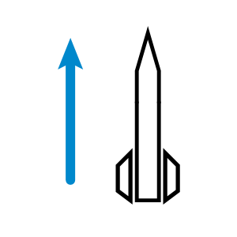

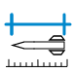
OpenRocket Nedir ?
Güvenebileceğiniz Simülasyon değerleri
- 6 dereceli uçuş özelliği ile 50 farklı değişken değiştirerek simülasyonu konfigüre edebiliyoruz.Tüm grafiğe dökme ve analiz etme fonksiyonelitesi içeride bulunuyor.
CAD tasarımları desteği
- Hazırda bulunan CAD(bilgisayar destekli tasarım/model) dosyalarınızı kullanabilir veya yeni tasarım yapabilirsiniz.
- Inanılmaz sayıda materyal desteği bulunuyor. Çizimlerinizi vs PDF gibi formatlara aktarabilirsiniz.
Tasarımları optimize etmek
- Tasarımları gerçek zamanlı değiştirebiliyor ve sonuçlarını anlık görebiliyoruz. AI asistan yardımıyla uçuş parametrelerini değiştirip optimizasyon yapabiliyor ve istenilen yüksekliğe çıkabiliyoruz.

Slide 13
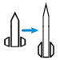

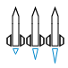
OpenRocket Nedir ?
Güvenebileceğiniz Simülasyon değerleri
- Basınç merkezi,yer çekimi merkezi,maksimum yükseklik,maksimum hız gibi değerleri tasarım değiştikçe gerçek zamanlı değişimini gözlemlemek
Çok aşamalı kalkış senaryoları oluşturmak
- Birden çok aşamadan oluşan kalkış senaryoları oluştrabiliriz.
İstenilen motor tasarımlarını seçmek
- İnternet'te ki en büyük motor veri tabanları olan ThrustCave'den kullandıkları motor veritabanı ile her motora erişim imkanı var

Slide 14
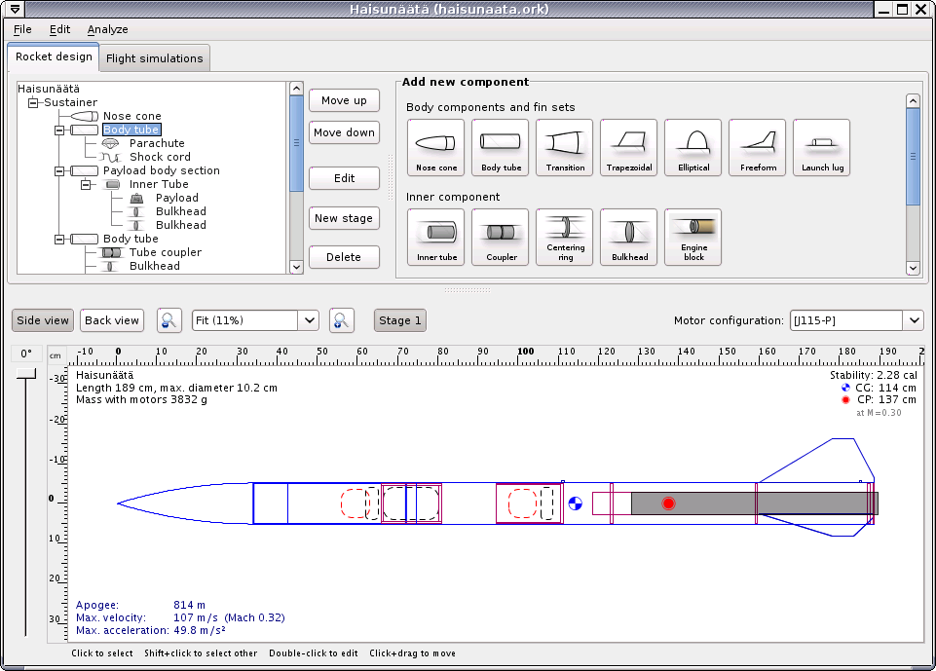
OpenRocket Nedir ?

Slide 15
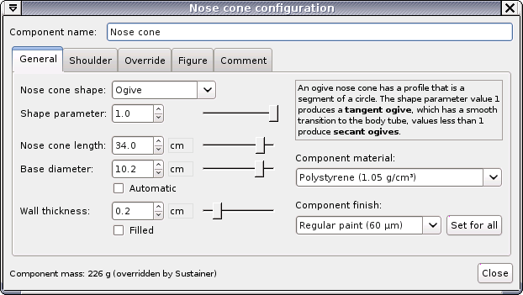
OpenRocket Nedir ?

Slide 16
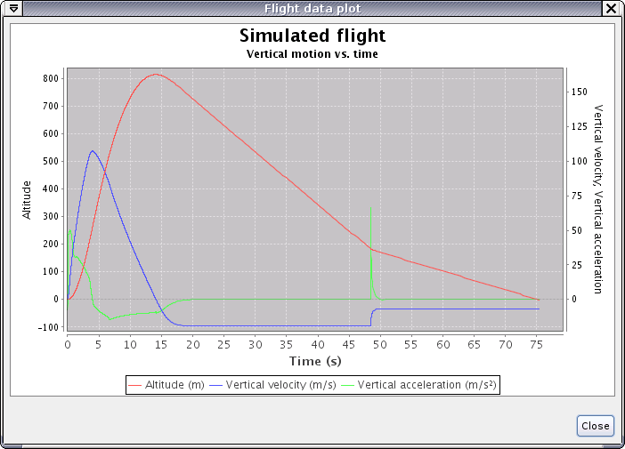
OpenRocket Nedir ?

Slide 17
OpenRocket Nedir ?
https://www.youtube.com/watch?v=JCU8QRVkdYQ

Slide 18
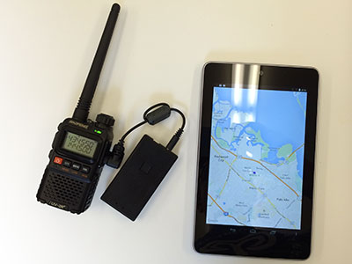
07
GPS Yazılımı
"Everything you need to design, simulate and fly better rockets
"

Slide 19
GPS Nedir?
GPS (Global Positioning System; Küresel Konumlama Sistemi), dünya üzerinde herhangi engelsiz bir görüş hattında, dört veya daha fazla uydusu ile her türlü hava koşulunda yer ve zaman bilgileri sağlayan uzay tabanlı uydu navigasyon sistemidir.
Düzenli olarak kodlanmış bilgi yollayan bir uydu ağıdır ve uydularla arasındaki mesafeyi ölçerek Dünya üzerindeki kesin yeri tespit etmeyi mümkün kılar. Küresel ölçekte çalışır bu tür sistemlerin öncülüdür. Bu sistem, Amerika Birleşik Devletleri Savunma Bakanlığı'na ait, yörüngelerinde sürekli olarak ilerleyen uydulardan oluşur. Savunma Bakanlığı tarafından desteklenen sistem, bir GPS alıcısı ile kullanılacak şekilde herkes tarafından erişilebilirdir. Uydular bir tür radyo sinyali yayarlar ve yeryüzündeki GPS alıcıları bu sinyalleri alıp yorumlayarak konum belirlenmesini gerçekleştirir.

Slide 20
GPS Nedir?
GPS YAPISI Geçerli GPS üç ana parçadan oluşur. Bunlar, uzay bölümü (SS - space segment), kontrol bölümü (CS - control segment) ve bir kullanıcı bölümüdür (US - user segment). ABD Hava Kuvvetleri, uzay ve kontrol bölümlerini çalıştırır, geliştirir ve korur. GPS uyduları uzayda gönderilen sinyallerin yayını gerçekleştirir ve her GPS alıcısı kendi üç boyutlu konumunu (enlem, boylam ve yükseklik) ve anlık zamanı hesaplamak için bu sinyalleri kullanır. Uzay bölümü orta Dünya yörüngesinde 24 ile 32 uydudan oluşan ve aynı zamanda yörüngeye bunları başlatmak için gerekli arttırıcı yükü ile adaptörleri içerir. Kontrol bölümü bir ana yönleme istasyonu, başka bir ana yönleme istasyonuna ve adanmış ve ortak zemin antenleri ve görüntüleme istasyonlarının bir dizisinden oluşur. Kullanıcı kesimi ise Standart Konumlama Hizmeti sivil, ticari ve bilimsel kullanıcılar (GPS cihazlarına bakınız) ABD'nin yüz binlerce güvenli GPS Hassas Konumlandırma Hizmetini alan müttefik askeri kullanıcıları ve sivil milyonlarca kullanıcısından oluşur.

Slide 21
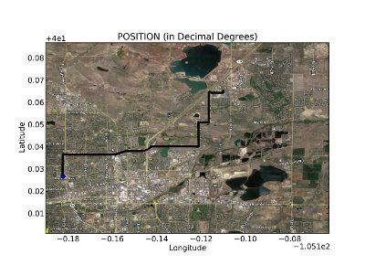
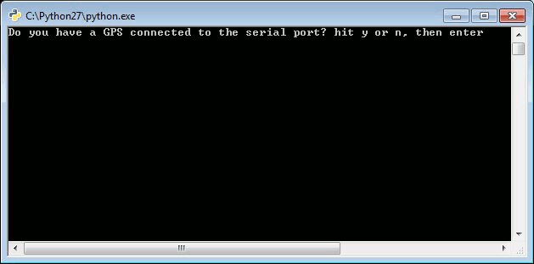
GPS Nedir?
https://github.com/bb9-you/gps_tracker/blob/master/maps.py

Slide 22
GPS Nedir?
https://www.youtube.com/watch?v=pVcjXIG4KW8

Slide 23
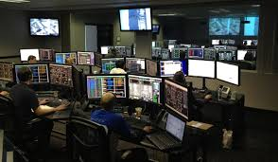
08
Gerçek Roketlerde ki Elektronik Sistem
"Everything you need to design, simulate and fly better rockets
"

Slide 24
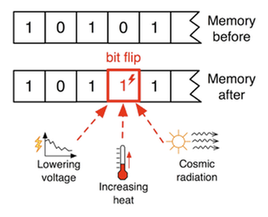
Gerçek Roketlerde büyük bir problem : Radyasyon
Atmosferin dışına çıkmaya başladıkça radyasyon seviyesi artıyor(parçacıklar veya kozmik ışınlar)
BitFlip - BitÇevrilme problemi oluşuyor !

Slide 25
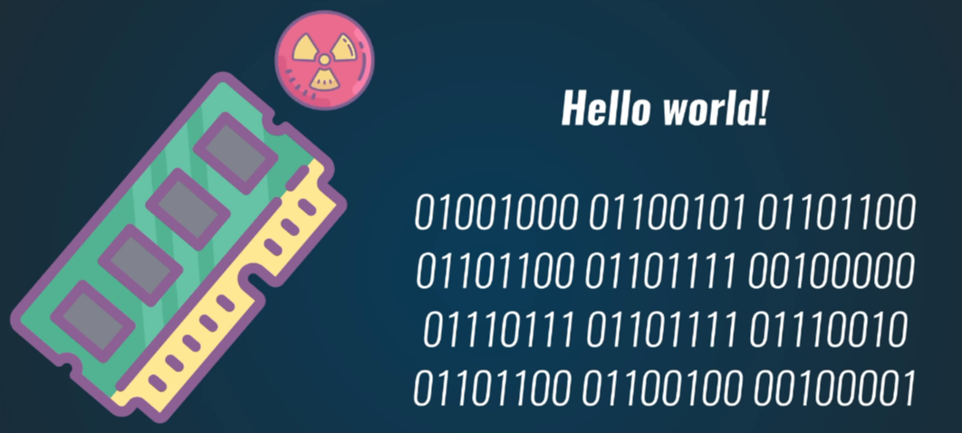
Gerçek Roketlerde büyük bir problem : Radyasyon

Slide 26
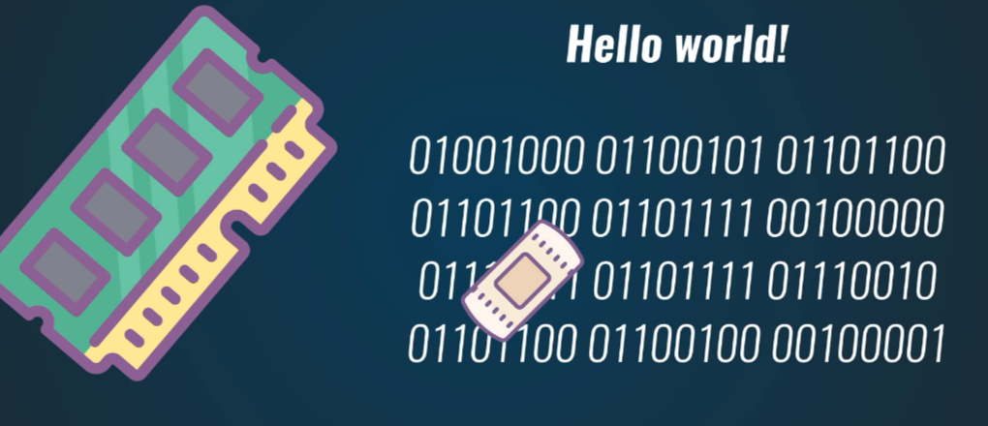
Gerçek Roketlerde büyük bir problem : Radyasyon

Slide 27
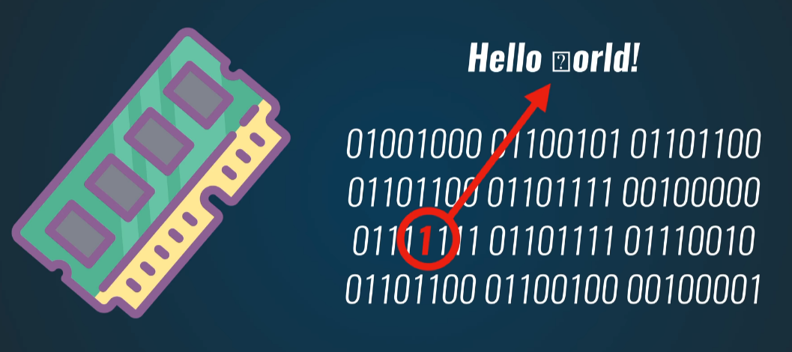
Gerçek Roketlerde büyük bir problem : Radyasyon
Donanımın bunu algılaması ve düzeltmesi lazım(parity bit)
Bunu kolayca yapabiliyor parity bit sayesinde

Slide 28
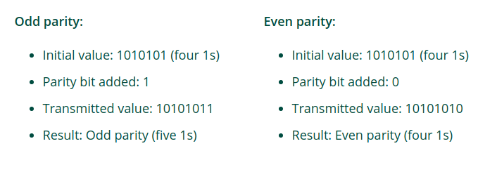
Parity Bit olayı nedir?

Slide 29
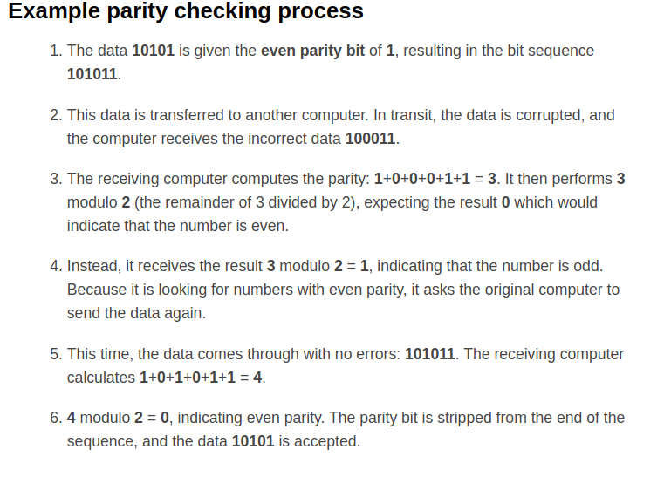
Parity Bit olayı nedir?

Slide 30
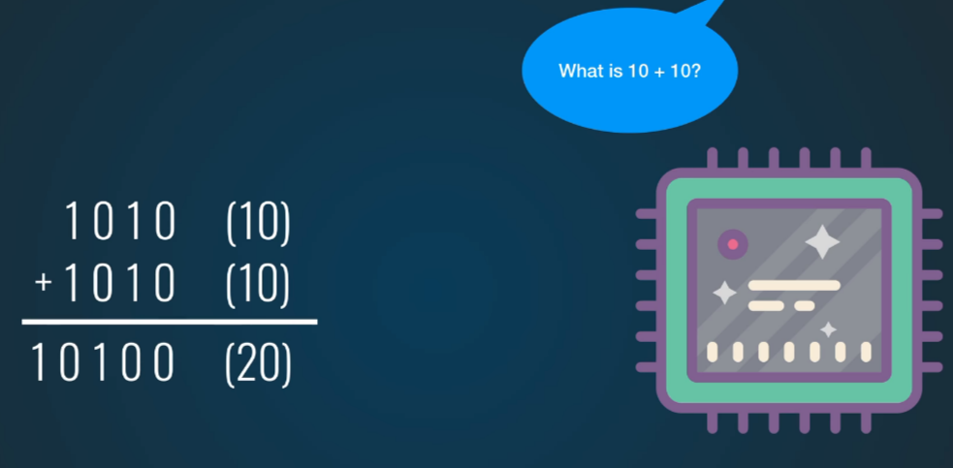
Parity Bit olayı nedir?

Slide 31
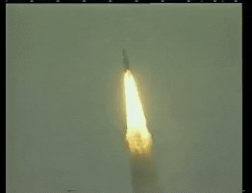
Ariane 5 Roketi

Slide 32
Ariane 5 Roketi(64 Bit sayıyı 16 bit sayıya yerleştirmek)

Slide 33
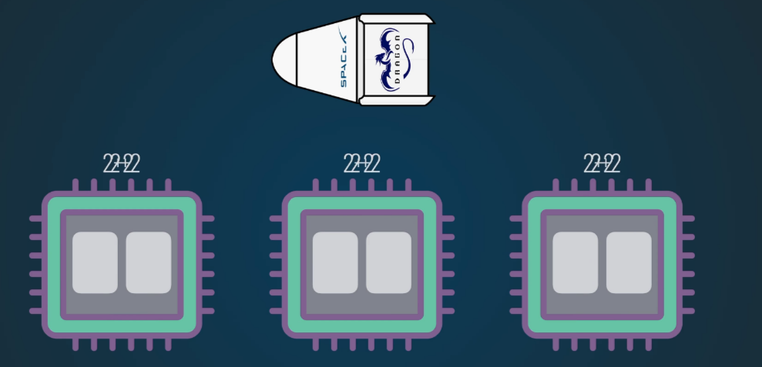
Nasıl Çözüyorlar? Ucuz yöntem!
Bazı sorunları(radyasyon gibi) tamamen çözme olasılığımız yok şuan ki şartlar ile o sebepten yedek sistemler birbirleriyle koordineli çalışıp hata olduğunda bozuk olmayanlardan veri çekiyor.

Slide 34
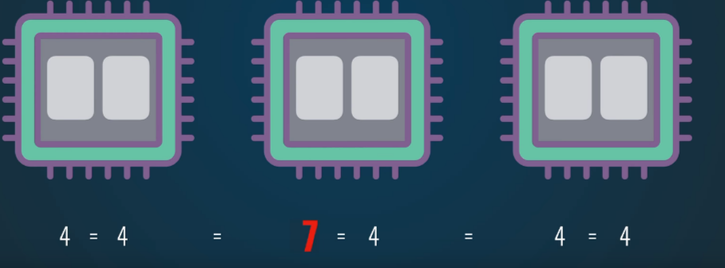
Nasıl Çözüyorlar?
Bazı sorunları(radyasyon gibi) tamamen çözme olasılığımız yok şuan ki şartlar ile o sebepten yedek sistemler birbirleriyle koordineli çalışıp hata olduğunda bozuk olmayanlardan veri çekiyor.

Slide 35
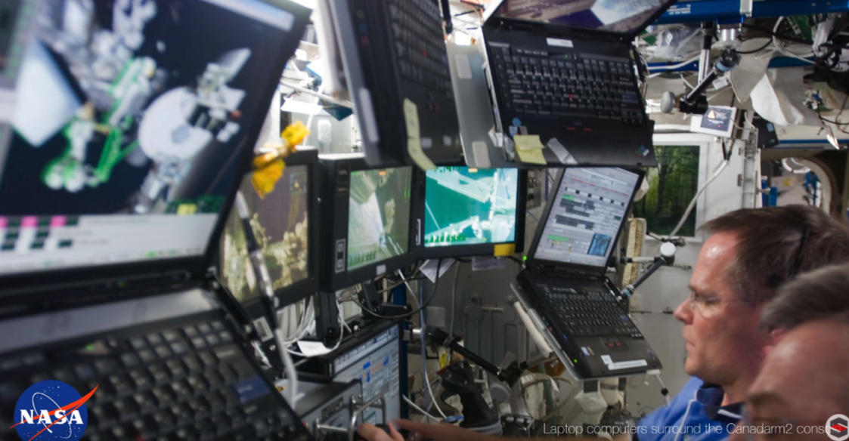
Nasıl Çözüyorlar? (radyasyon dayanıklı parça- karışım)

Slide 36
Nasıl Çözüyorlar?
Neden herkes Radyasyona dayanıklı donanım kullanmıyor?
Radyasyona dayanıklı donanımın programlaması tamamen farklı.
Bu alanda çalışan insan sayısı çok az
Space X bunun yerine etrafta bulunan PC parçalarını kullanıyor ve bu konuda programlama yapmış kaliteli mühendis bulma sayıları artıyor :)
İşletim sistemi Linux, tüm cihazlarda Linux çalışıyor(roket,kontrol sistemleri,C++ kullanılıyor.

Slide 37
Teşekkürler
Sorular ?
Uğurkan Ateş
+90 531 598 2773
uates@gtu.edu.tr
ugurkanates97@gmail.com

Slide 38
Kaynaklar
https://maker.robotistan.com/mikrodenetleyici-mikroislemci/
http://www.kodlamadersi.com/algoritma-nedir.html
https://www.youtube.com/watch?v=-yq1EmTkBCs
https://www.goodreads.com/quotes/tag/programming

